Slide 1
PACIENTE INCONCIENTE Y TRAUMATISMO ENCEFALOCRANEAL
TEC

Slide 2
PACIENTE INCONCIENTE
Trastorno en el estado de alerta, en el cual existe una incapacidad para reconocer y reaccionar ante estímulos externos. Suele presentarse en tumores, infecciones e infartos del sistema nervioso central, así como también en intoxicaciones por compuestos endógenos o exógenos.
  Nivel de conciencia (conciente, somnolencia, confusión, estupor, coma)

Slide 3
TRAUMATISMO CRANEOENCEFALICO
El traumatismo se produce cuando una fuerza o energía externa impacta sobre el cuerpo y produce alteraciones estructurales o fisiológicas, o “lesiones”. TEC lesión q compromete cara, cuero cabelludo y su contenido.
TRAUMATISMO CERRADO.- Se observa con mayor frecuencia en los accidentes por vehículos motorizados, deportes, lesiones por aplastamiento o caídas. Por un cambio rápido de velocidad (desaceleración), el encéfalo choca contra el cráneo al golpear contra algo.

Slide 4
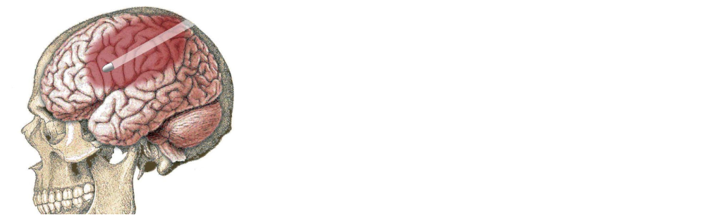
TRAUMATISMO PENETRANTE.- Se producen por arma blanca, de fuego o por cuerpos extraños que penetran la piel, con lesión de las estructuras internas. Se produce un daño a lo largo del trayecto de penetración.

Slide 5
MECANISMO DE LESION.-
Cuando las fuerzas mecánicas se transmiten al tejido encefálico.
Los mecanismos de lesión comprenden el traumatismo cerrado o penetrante en la cabeza.
FISIOPATOLOGIA.-
lesión primaria (la que se produce con el impacto). Contusión, laceración, lesiones por cizallamiento o la hemorragia.
lesión secundaria (la que aparece como consecuencia del traumatismo original). hipoxia, hipercapnia, hipotensión, edema cerebra o hipertensión mantenida. Además de lesionar los tejidos, cada uno de estos factores contribuye a (PIC).

Slide 6
FRACTURA DEL CRANEO
DEFINICION. Fx es una interrupción en la continuidad del cráneo causada por un traumatismo de consideración ocurren con o sin daño al encéfalo
TIPOS DE FRACTURA
Fracturas de cráneo lineal Es el mas frecuente, el hueso esta roto, pero no se mueve da su lugar. Estos pacientes deben permanecer en el hospital bajo observación durante un breve periodo de tiempo y generalmente pueden reanudar sus actividades normales al cabo de unos días, por lo general no se requiere ningún tratamiento.

Slide 7
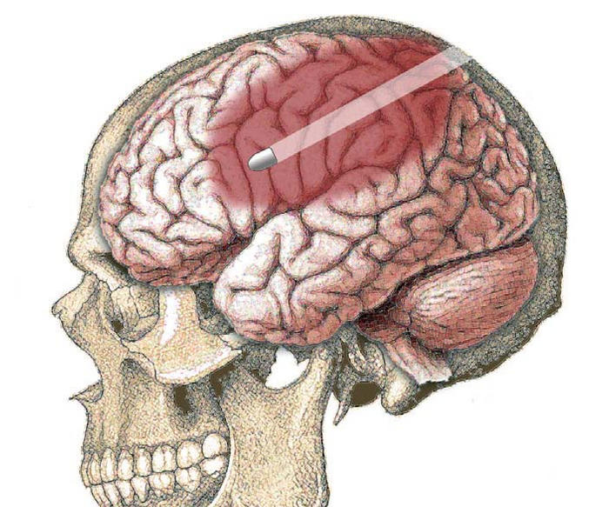
Fracturas de cráneo con hundimiento
Se puede ver con o sin corte en el cuero cabelludo, una parte del cráneo esta hundida debido al traumatismo, puede requerir una intervención quirúrgica, dependiendo de su gravedad, para ayudar a corregir la deformidad.

Slide 8
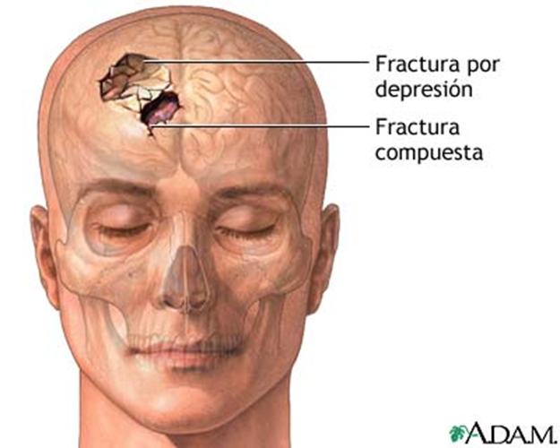
Fracturas de cráneo con diastasis
Se producen a lo largo de líneas de sutura del cráneo. las suturas son las áreas entre los huesos de la cabeza que se unen en la infancia. en este tipo de fx las líneas de sutura son mas anchas de lo normal. se suelen ver en los recién nacidos y en bebes mas grandes.

Slide 9
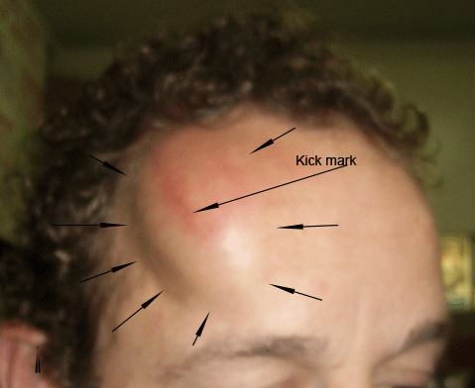
Fracturas basilares del cráneo
Es la forma mas grave de Fx, ya que afecta al hueso que forma la base del cráneo
Fractura compuesta del craneo
Una Fx comp involucra excoriaciones o perdida de la piel y astillamiento del hueso
SINTOMAS
Lesión leve de la cabeza
moretón o chichón con hinchazón en la zona
corte pequeño y superficial poco profundo en el cuero cabelludo.
Dolor de cabeza

Slide 10
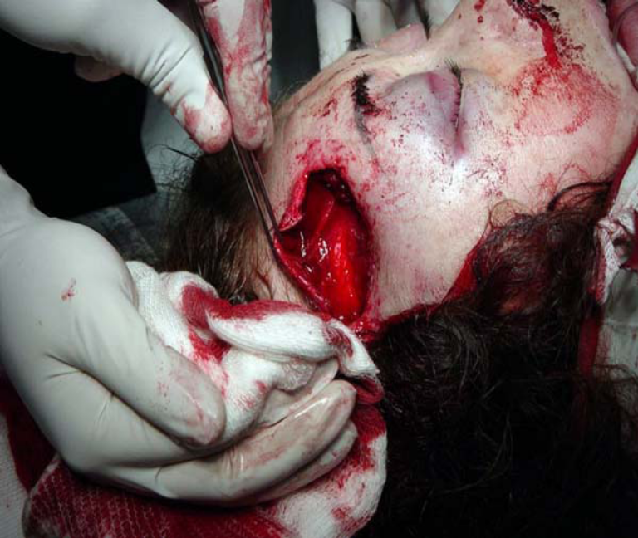
Lesión moderada o grave de la cabeza
Perdida de conocimiento
Fuerte de dolor de cabeza que no para
Vómitos y nauseas repetida
Perdida de la memoria a corto plazo ej, dificultad para recordar lo que ocurrió justo antes y durante el tratamiento
Arrastrar las palabras las palabras dificultad caminando
Mareos sudores palidez
Crisis convulsiva
Cambios de comportamiento , incluyendo irritabidad
Sangre o liquido claro que sale por los oídos o la nariz
Corte o laceración profundos en el cuero cabelludo
Herida abierta en la cabeza
Cuerpos extraño que penetra la cabeza

Slide 11
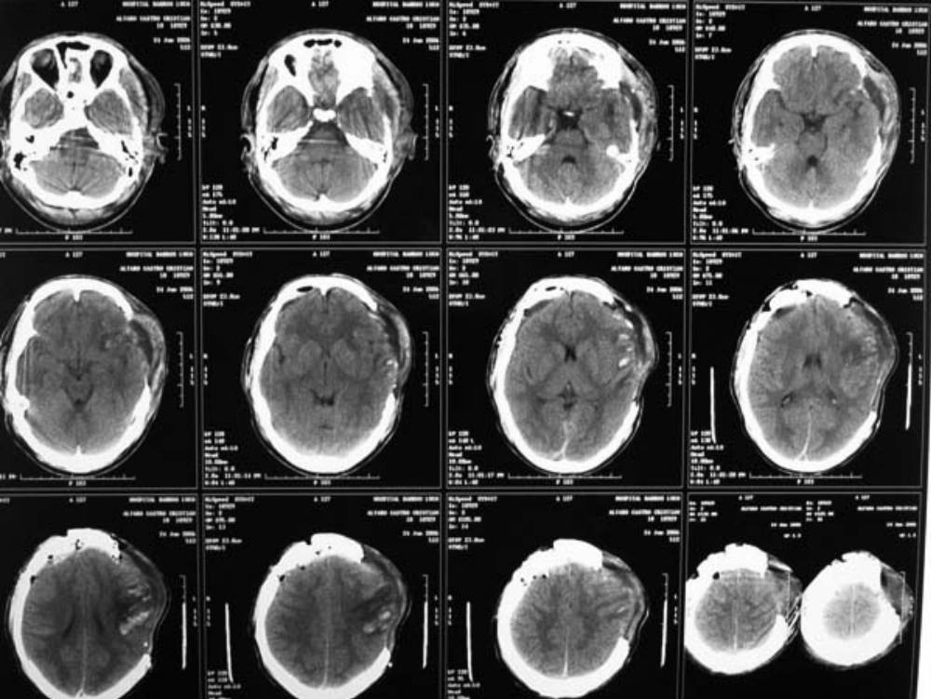
VALORACION DIAGNOSTICA: Pueden incluir:
Exámenes de sangre.
Rayos X
Tomografía computarizada. Una TC muestra
imágenes detalladas de cualquier parte del
cuerpo, incluyendo los huesos,
los músculos, la grasa
y los órganos.
Mostrando mas
detalles que los
rayos X.
(EEG) registra la actividad eléctrica continua del encéfalo
Imágenes por resonancia magnética (MRI)

Slide 12
TRATAMIENTO:
Los tratamientos pueden incluir:
Hielo
Reposo
Antibiótico tópico y vendaje adhesivo
Observación
Atención medica inmediata
Puntos de sutura
Hospitalización para observación
Cirugía

Slide 13
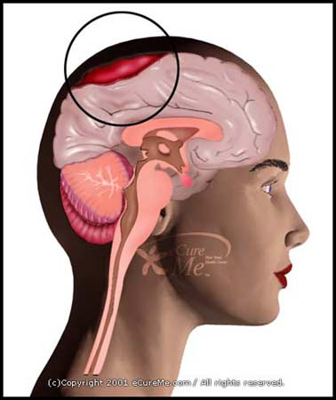
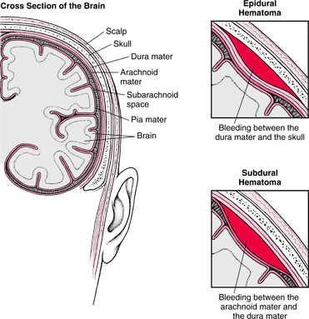
HEMATOMA CRANEAL
Hay tres tipos de hematomas intracraneales/ intracerebral/ epidural, subdural y lesión anoxia difusa.
Hematoma intracraneal
se clasifican según su ubicación en el encéfalo, pueden ser desde lesiones leves de la cabeza hasta lesiones muy graves y potencialmente mortales.
Hematoma epidural
Hematoma subdural
Hematoma o contusión intracerebral. Lesión anoxica difusa

Slide 14
SIGNOS Y SINTOMAS
Cefalea intensa , nauseas y vómitos
Dism del nivel de conciencia q va desde somnolencia a coma.
Fijación y midriasis pupilar unilateral
Hemiparesia o hemiplejia unilateral
Distensión vesical, fiebre alta
Extensión anormal (postura de descerebración)
flexión anormal (postura de decorticación )

Slide 15
Evaluación
La evaluación neurológica es la más importante para valorar el estado de un paciente con una lesión craneoencefálica grave. La pieza clave en la evaluación neurológica es la escala de coma de Glasgow (GCS).
Grado de Lesión
Lesión leve.- corresponde a una puntuación (GCS) entre 13 y 15, con una pérdida de conciencia que dura hasta 5 min.
Lesión moderada.- corresponde a una puntuación en la GCS entre 9 y 12, con una pérdida de conciencia hasta 6 horas.
Lesión grave.- Pacientes con una puntuación de GCS de 8 o menos después de la reanimación, o aquellos que presentan un deterioro de ese nivel en las 48 horas siguientes al ingreso, tiene una lesión craneoencefálica grave, estos suelen requerir apoyo ventilatorio, así como una monitorización hemodinámica y de la PIC.

Slide 16
VALORACION
Valorar:
A. Mantenimiento de la vía aérea y control de la columna cervical.
B. Respiración y ventilación.
C. Circulación con control de hemorragias.
D. Déficit neurológico (discapacidad).
E. Control de la exposición y medio ambiente.
  Nivel de conciencia (conciente, somnolencia, confusión, estupor, coma)
  Respuesta pupilar(isocoria, miosis, midriasis, anisocoria, ectopia, discoria)
  Respuesta motora(movimientos involuntarios, atrofia)

Slide 17
CUIDADOS DE ENFERMERIA
• Valorar los signos vitales y estado neurológico, nivel de conciencia, valorando el aumento de la somnolencia y grado de irritabilidad
• control pupilar del paciente valorando los cambios en el aumento de la pupila, midriasis
• controlar la posible presencia de hemiparesias
• control de la intensidad de los vómitos, el aumento es signo de empeoramiento.
• control de la intensidad de las cefaleas
• control de aumento de la presión intracraneal PIC, vigilar signos de aumento de la PIC alteración del patrón respiratorio, hipertensión. bradicardia
• Factores que pueden exacerbar la PIC son “hipoxia, hipertermia, hipercapnea colocación inadecuada de la cabeza y presión elevada de la ventilación mecánica.

Slide 18
• Control continuo de la capacidad ventilatoria y la gasometría del paciente.
Preparar material para intubación y ventilación mecánica con oxígeno suplementario.
Descompresión de la bóveda craneal (su objetivo es reducir PIC).
Diuréticos para reducir el contenido hídrico del encéfalo.
Reposición rápida de los líquidos por vía IV (cristaloides, coloides o hemoderivados).
Administración de Anticonvulsivos si se prescriben.
Aumento del flujo de retorno venoso elevando la cabecera de la cama a 30 grados colocando de forma correcta el cuello y la cabeza.
• Preparación para cirugía de urgencia
• Cuidados de las vías aéreas, tener el material para aspiración de secreciones.
• Verificar la realización de cualquier prueba complementaria

Slide 19
b) Datos Objetivos:
1.- Examen Físico.
Alteración del nivel de conciencia (somnolencia)
Pupilas: Fijas y Dilatadas, unilateral.
Motor: Paresia o Parálisis Contra lateral que evoluciona.
2.- Respuesta de Cushing (tardía)
II.- DIAGNOSTICO:
TC
III.- TRATAMIENTO:
Intervención quirúrgica para extraer la sangre y para corregir los vasos sangrantes.

Slide 20
V.-INTERVENCIONES: Reconocimiento inicial son:
a.- Mantenimiento de la vía aérea, respiratoria y circulación (ABC)
b.- D, discapacidad (minineurológica). E, exposición
c.- Control continuo de la capacidad ventilatoria y la gasometría del paciente.
d.- Intubación y ventilación mecánica con O2 suplementario.
f.- Ayuda a la descompresión de la bóveda craneal
1.- Diuréticos para reducir el contenido hídrico del encéfalo
2.- Reposición rápida de los líquidos por vía IV (cristaloides, coloides o hemoderivados)
3.- Aumento del flujo de retorno venoso elevando la cabecera de la cama
4.- Control frecuente del estado neurológico del paciente.
5.- Preparación para cirugía de urgencia.

